Slide 1
4

Slide 2
EQUIPO DOCENTE
IGNACIO RÍOS Historia | KATHERINE ESCALONA Educación Ciudadana | KARLA MENDEZ Filosofía y Religión
CARLA PARADA Educación física | PEDRO ARREDONDO Ciencias para la ciudadanía | MARCELO RUZ Educación Física | Leticia Arellano IInglés
Recuerda enviarnos todo lo relacionado al trabajo al siguiente correo:
entregaarrupe@gmail.com

Slide 3
OBJETIVOS DE APRENDIZAJE DEL PROYECTO
SABER. Comprender conceptos básicos sobre la gestión de residuos en el hogar y conocer iniciativas en mi comuna.
SABER HACER. Realizar una pequeña investigación y crear un producto que sea útil para Educar a mi comunidad respecto a la gestión de residuos.
SABER ESTAR. Compartir lo aprendido con los que me rodean, recordando que necesitamos de la colaboración para cumplir nuestras metas.

Slide 4
Introducción
Si uno quiere reciclar, hay cosas que debemos manejar bien antes de entrar en acción... estas se pueden resumir en las siguientes preguntas ¿Qué tipo de residuo quiero reciclar?, ¿Dónde lo junto?, ¿Existen puntos limpios de deposición de residuos en mi comuna?
En este nuevo trabajo, pasaremos a un nuevo tema medio ambiental, para reflexionar sobre nuestros hábitos cotidianos, lo cual muchas veces no nos damos el tiempo de meditar nuestra relación con el medio ambiente y el impacto que generamos en este.
Cuando termines de realizar este trabajo quedarás preparado para enseñar aspectos básicos sobre los residuos y manejaras información que te será útil por si el día de mañana quieres emprender y reciclar en tu hogares, así generar menos impacto en nuestro medio ambiente. ¡Vamos!

Slide 5
INSTRUCCIONES GENERALES
El trabajo es individual.
Lee muy bien cada instrucción, al finalizar tu trabajo tendrás que enviar 2 productos:
Producto 1: Realizar el control con alternativas, respecto a la materia de la bibliografía.
Producto 2: Realizar una Infografía Educativa de la Temática de Residuos para compartir con tu comunidad.
Apoyarse con la Bibliografía de lectura Obligatoria para realizar este proyecto interdisciplinario.
Recuerda que puedes utilizar el formato que más te acomode para entregar la infografía: cuaderno, word, PPT u otro.
Plazo de entrega: 9 de Octubre.
Medio de entrega: Envía tus productos al correo: entregaarrupe@gmail.com, si es complicado utilizar el correo, puedes usar whatsapp (No olvides que en ambos casos debes identificarte como corresponde)

Slide 6
ETAPAS DEL PROYECTO
1
SENTIR
2
INVESTIGAR
3
HACER
4
COMPARTIR
Este trabajo será calificado con nota

Slide 7
ETAPAS DEL PROYECTO
 | SENTIR: En esta primera etapa podrás plasmar tus opiniones y sensaciones frente a loa lectura de bibliografía que te presentaremos.
 | INVESTIGAR: Deberás hacer una pequeña investigación sobre los residuos en tu comuna.
 | HACER: Aquí deberás realizar un control de alternativas sobre el tema y confeccionar un material para compartir con tu comunidad
 | COMPARTIR: Compartirás tu aprendizaje y reflexiones en tu comunidad y por supuesto, con tus profesores.

Slide 8
SENTIR
Cuando expreses y justifiques por escrito tus sentimientos y opiniones, debes utilizar un mínimo de 60 palabras para cada una.
Primero debes leer con atención y dedicación la bibliografía adjunta, para poder empaparte del contexto sobre los residuos en Chile.
Identifica 2 aspectos que te hayan llamado la atención y los sentimientos que te produjeron.
Debes expresar y justificar por escrito tus sentimientos y opiniones sobre los aspectos escogidos.
Leer
Identificar
Expresar

Slide 9
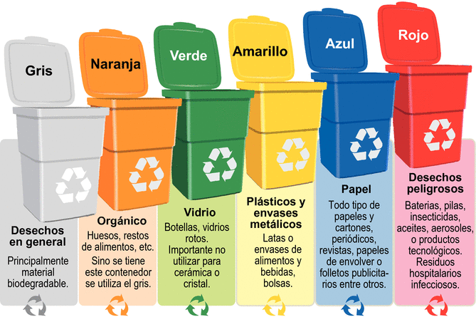
AHORA DEBES ESCOGER UN TIPO DE RESIDUO DE TU INTERÉS.
Te presentamos 7 tipos de residuos que son más comunes, el primer paso es elegir UNO para poder realizar los próximos pasos del proyecto interdisciplinario.
RESIDUOS INORGÁNICOS:
1. Tetra Pack
2. Papel y Cartones
3. Plásticos
4. Metales (Latas y Aluminio)
5. Vidrio
RESIDUOS ORGÁNICOS:
6. Restos de Cocina
7. Palitos de helados. sushi, mondadientes, cualquier residuo de madera, etc.

Slide 10
INVESTIGAR
Investiga al menos 2 formas REUTILIZAR el tipo de residuo que escogiste. *Revisa el concepto de reutilizar en la bibliografía.
2. Investiga al menos 2 ejemplos de reciclaje del tipo de residuo escogido dentro de tu comuna.
*Revisa el concepto de reciclar en la bibliografía.
Además de usar bibliografía y buscar en internet, te recomendamos conversar con conocidos y personas de tu comunidad que puedan saber respecto al tema. De ser así, debes contar en tu trabajo con quién conversaste.
Notes:
Esto tiene que ir dentro de la bibliografia: explicacion de las 3 Rs y Definición de disposición final.

Slide 11
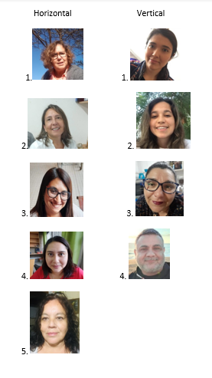
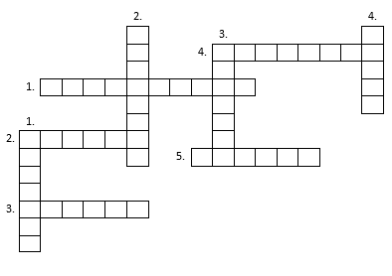
CRUCIGRAMA ARRUPIAN0
¡Hola! ¿Cómo estás? Esperamos que estés muy bien junto a tu familia y seres queridos. Te invitamos a realizar una pausa en tus actividades académicas para completar este crucigrama que tiene como finalidad reconocer a trabajadoras/es de nuestro colegio.
Notes:
Esto tiene que ir dentro de la bibliografia: explicacion de las 3 Rs y Definición de disposición final.

Slide 12
HACER
Lo primero que debes hacer es es ingresar al siguiente link:
https://forms.gle/i6XEG5AaanFdaiS7A, leer la bibliografía que te dejamos y responder la prueba que está al final del sitio (Puedes apoyarte en la bibliografía)
Lo segundo que debes hacer es elaborar un afiche educativo para compartir con tu comunidad, que contenga y explique los siguientes elementos:
1. ¿Qué es un residuo?
2. ¿Qué significan las 3Rs?
3. ¿Cuántos residuos generamos por persona en la comuna de Quilicura?
Además, debes agregar 2 elementos a libre elección que te hayan llamado la atención para compartir con tu comunidad.
1
2

Slide 13
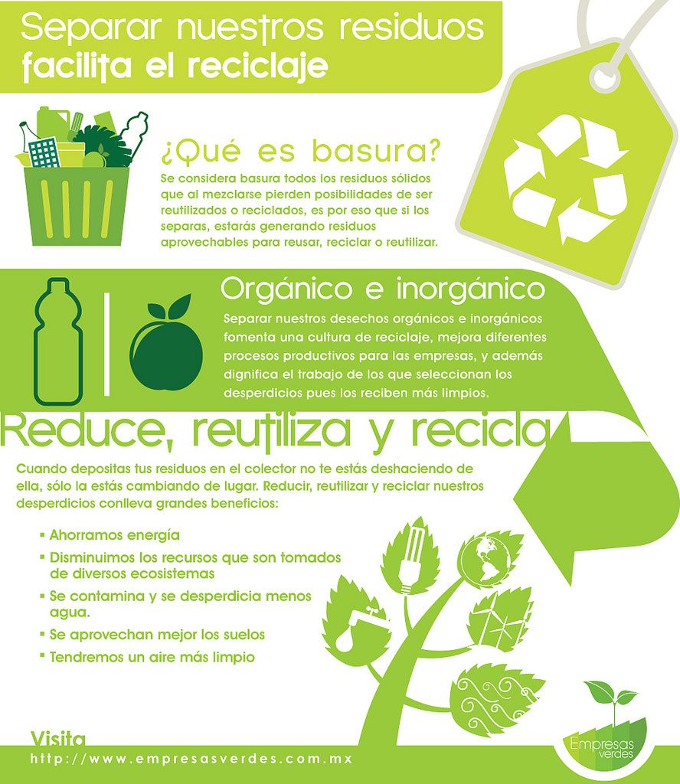
HACER
Ejemplo de Afiche
Aquí te dejamos un ejemplo de cómo realizar tu afiche.
2

Slide 14
COMPARTIR
¡Llegaste a la etapa final de tu proyecto!
¡Felicitaciones!
¿Qué te queda por hacer?
Ahora sólo debes enviar tu trabajo a tus profesores y si lo deseas, compartirlo con tus compañeros, a través del grupo de whatsapp de tu curso..
Envía tu trabajo al siguiente correo:
entregaarrupe@gmail.com
Si tienes alguna duda con respecto al trabajo, escríbenos también, haremos lo posible por responderte a la brevedad.

Slide 15
PAUTA DE EVALUACIÓN
A continuación encontrarás la pauta con que tu proyecto será evaluado, léela con atención, para que puedas realizar un buen trabajo.
Objetivo general: Analizar investigar distintos ámbitos de la gestión de residuos.
El presente proyecto se evaluará de manera sumativa (con nota). La escala a utilizar es al 60%, puntaje total: 27 puntos; puntaje de aprobación: 15 puntos.
Pje. | 1 | 2 | 3 | 4 | 5 | 6 | 7 | 8 | 9 | 10 | 11 | 12 | 13 | 14
Nota | 2,1 | 2,2 | 2,4 | 2,5 | 2,6 | 2,7 | 2,9 | 3,0 | 3,1 | 3,2 | 3,4 | 3,5 | 3,6 | 3,7
Pje. | 15 | 16 | 17 | 18 | 19 | 20 | 21 | 22 | 23 | 24 | 25 | 26 | 27 | J
Nota | 4,0 | 4,1 | 4,2 | 4,5 | 4,8 | 5,1 | 5,3 | 5,6 | 5,9 | 6,2 | 6,4 | 6,7 | 7,0 | J

Slide 16
ASPECTOS GENERALES DEL PROYECTO
Criterio | Niveles de desempeño
1. Ortografía | Excelente 3 puntos | Satisfactorio 2 puntos | Puede mejorar 1 punto | No observado 0 puntos
El o la estudiante desarrolla sus respuestas cuidando el uso de las reglas ortográficas. | Presenta un máximo de tres faltas de ortografía. | Presenta entre 4 y 8 faltas de ortografía. | Presenta 9 o más faltas de ortografía. | No hace entrega del proyecto.
2. Comunicación para el aprendizaje | Excelente 3 puntos | Satisfactorio 2 puntos | Por mejorar 1 punto | No observado 0 puntos
El o la estudiante demuestra un adecuado uso de las herramientas tecnológicas, tales como correo y/o whatsapp para comunicarse de manera efectiva con sus profesores/as, identificándose completamente (nombre, apellido, curso y asignatura), ya sea para entregar sus trabajos y/o resolver dudas. | Logra una comunicación fluida con sus profesores/as utilizando las herramientas tecnológicas de manera correcta y responsable. Se identifica con: 1. Nombre 2. Apellido 3. Curso 4. Asignatura 5. Número de trabajo." | Logra entre 3 y 4 características antes mencionadas | Logra menos de 3 características antes mencionadas. | No hace entrega del proyecto.
3. Aspectos actitudinales | Excelente 3 punto | Satisfactorio 2 puntos | Por mejorar 1 puntos | No observado 0 puntos
El o la estudiante demuestra prolijidad en su trabajo, así como también compromiso con su aprendizaje en las distintas asignaturas y un buen uso del tiempo otorgado para el desarrollo de las actividades. | Desarrolla y entrega un trabajo ordenado, minucioso y detallado, que da cuenta de su compromiso con las distintas asignaturas, utilizando sus tiempos con responsabilidad. | Desarrolla y entrega su trabajo, contemplando dos de las tres características mencionadas anteriormente. | Desarrolla y entrega su trabajo, contemplando una de las tres características mencionadas anteriormente. | No hace entrega del proyecto.

Slide 17
ASPECTOS ESPECÍFICOS DEL PROYECTO
Criterios | Niveles de desempeño
4. Etapa Sentir | Excelente 3 punto | Satisfactorio 2 puntos | Por mejorar 1 puntos | No observado 0 puntos
El o la estudiante manifiesta al menos dos emociones relacionadas con la problemática presentada, reconociendo, relacionando y justificando | Reconoce, relaciona y justifica al menos dos emociones que dan cuenta de la problemática y son coherentes con la misma. | Reconoce, relaciona y justifica una emoción que da cuenta y es coherente con la problemática planteada o plantea dos emociones coherentes que no logra justificar de acuerdo a lo solicitado. | Reconoce una o dos emociones que no se encuentran relacionadas con la problemática, y no logra justificar de acuerdo a lo solicitado. | No hace entrega de la actividad.
5. Etapa Investigar | Excelente 3 punto | Satisfactorio 2 puntos | Por mejorar 1 puntos | No observado 0 puntos
5.1. El estudiante es capaz de investigar por su cuenta al menos 2 formas de REUTILIZAR el tipo de residuo escogido. | Busca, e investiga dos formas de reutilizar los residuos, siempre relacionado al tipo de residuo que se escogió. | Identifica dos formas de reutilizar los residuos, pero no necesariamente tienen que ver con el tipo de residuo escogido. | Identifica menos de dos formas de como poder reutilizar y no necesariamente se relaciona con el tipo de residuo escogido. | No hace entrega de la actividad.
5.2. El estudiante es capaz de investigar por su cuenta al menos 2 formas de reciclar el tipo de residuo escogido. | Busca, e investiga dos formas de reciclar los residuos, siempre relacionado al tipo de residuo que se escogió. | Identifica dos formas de reciclar los residuos, pero no necesariamente tienen que ver con el tipo de residuo escogido. | Identifica menos de dos formas de como poder reciclar y no necesariamente se relaciona con el tipo de residuo escogido. | No hace entrega de la actividad.

Slide 18
6. Etapa Hacer | Excelente 3 puntos | Satisfactorio 2 puntos | Por mejorar 1 puntos | No observado 0 puntos
6.1. El o la estudiante realiza la prueba de alternativas de manera óptima. La prueba tiene 10 preguntas enfocadas al texto introductorio del sitio web “trabajointerdisciplinario”. | Tiene correcto al menos el 80% de las alternativas (8 a 10 respuestas correctas). | Tiene correcto al menos el 60% de las alternativas (6 a 7 respuestas correctas). | Realiza la prueba pero tiene menos del 60% de las alternativas correctas. | No hace entrega de la actividad.
6.2. El o la estudiante realiza un afiche educativo para compartir con tu comunidad, que contenga y explique elementos claves de la gestión de residuos | El afiche posee 4 o 5 elementos mínimos: 1. ¿Qué es un residuo? 2. ¿Qué significan las 3Rs? 3. ¿Cuántos residuos generamos por persona en la comuna de Quilicura? 4 y 5. Dos elementos a libre elección que te hayan llamado la atención para compartir con tu comunidad. | El afiche posee 2 o 3 de los elementos mínimos. | El afiche posee sólo 2 elementos o menos. | No hace entrega de la actividad.
7. Etapa Compartir | Excelente 3 punto | Satisfactorio 2 puntos | Por mejorar 1 puntos | No observado 0 puntos
El o la estudiante entrega las actividades completas a cada profesor/a, utilizando los canales destinados a ello (correo electrónico o whatsapp), y respeta el plazo de entrega. | Desarrolla la actividad propuesta y la entrega en el plazo estipulado. | Desarrolla la actividad propuesta, pero la entrega hasta 7 días después del plazo estipulado. | Desarrolla la actividad propuesta, pero la entrega con más de 7 días de retraso. | No hace entrega del proyecto.

Slide 19
Reciclar es más que una acción, es el valor de la responsabilidad por preservar los recursos naturales. ¡Si al planeta quieres ayudar, tus residuos has de separar!
Se despide atentamente los profesores del segundo ciclo del T. Interdisciplinario...

